Slide 1
计划免疫科
疫苗接种常识介绍
INTRODUCTION OF VACCINATION KNOWLEDGE
分享人：OfficePLUS
时间：20XX年X月X日

Slide 2
目录
CONTENTS
01
02
03
04
05
疫苗接种的重要性
接种疫苗的分类
疫苗接种注意事项
接种证的重要性
提问与互动
THE IMPORTANCE OF VACCINATION
THE CLASSIFICATION OF VACCINATIONS
POINTS TO NOTE FOR VACCINATION
THE IMPORTANCE OF VACCINATION CERTIFICATE
QUESTIONS AND INTERACTIONS
CONTENTS

Slide 3
。
01
疫苗接种的重要性
THE IMPORTANCE OF VACCINATION
c
疫苗的定义
Definition Of Vaccine
接种的重要性
The Importance Of Vaccination
全国接种日
National Vaccination Day

Slide 4
01疫苗的定义
定义
接种目的
疫苗就是指用各类病原微生物制作的用于预防接种的生物制品。
接种疫苗是为了预防控制传染病的发生和流行。

Slide 5
02接种的重要性
接种疫苗的重要性不言而喻，主要从以下三个方面考虑，我们必须及时按时为宝宝接种疫苗！
01 重要性
宝宝一出生就面临诸多疾病的威胁，这些疾病时宝宝健康成长的重大隐患。
02 重要性
宝宝的母传抗体会在6个月左右消失，宝宝自身的免疫系统发育不完全不能自己产生抵抗疾病的足够抗体。
03 重要性
疫苗可以为宝宝的健康提供坚实的免疫预防屏障，疫苗和营养同样重要。

Slide 6
02接种的重要性
接种疫苗，建立免疫屏障
事实证明免疫接种是预防和控制传染病最有效、最经济、最便捷的方式之一。
天花：18世纪全球有1.5亿人死于天花。
麻疹：上世纪70年代前每年有600万儿童死于麻疹。
在60年代发展中国家每年有40万儿童死于破伤风。
流脑、百日咳、白喉等疾病，普遍传播。
疫苗接种后，1979那年10月全世界消灭了天花。
接种过后，2012年已经基本消除了麻疹，发病率低于1/100万。
广泛接种疫苗后三分之二的国家消灭了新生儿破伤风。
接种前
接种后

Slide 7
02接种的重要性
人体获得抗体的三种主要途径
从母体获得
患病获得
接种疫苗获得
婴儿通过胎盘、脐带从母体获得，但是维持时间较短，一般在婴儿6个月到8个月后消退。
患传染病后，机体会产生针对该病毒的特异性抗体，并存有持久保护力，但具有患病风险。
疫苗接种后，刺激机体产生相应的抗体，使宝宝获得疫苗所针对传染病的免疫力，从而使孩子不得相应的传染病。

Slide 8
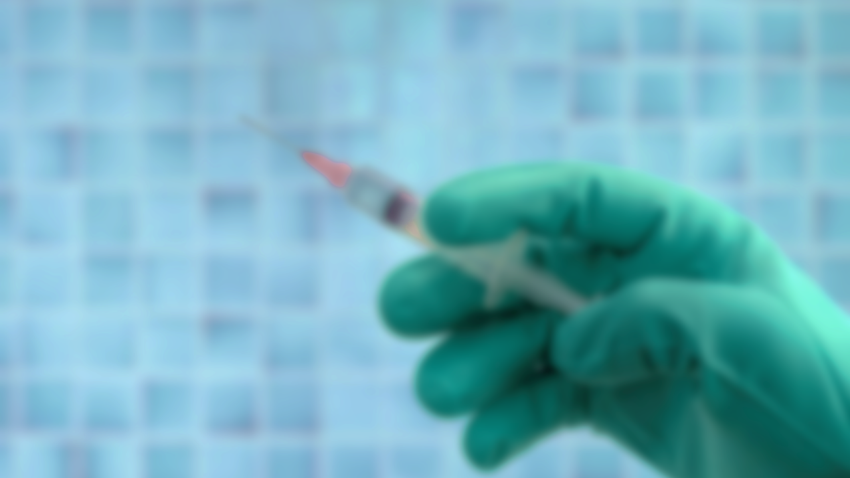
·
03全国预防接种日
全国预防接种日
“
“
全国预防接种日
儿童免疫预防接种，关系到下一代健康成长，涉及千家万户。
国家有关部门高度重视儿童预防接种的宣传，1986年全国计划免疫工作协调小组成立，并确定每年4月25日为全国“儿童预防接种宣传日”。
4月25日，儿童预防接种宣传日

Slide 9
。
02
接种疫苗的分类
THE CLASSIFICATION OF VACCINATIONS
疫苗和预防接种
Vaccine And Vaccinations
疫苗的分类
Classification Of Vaccines
疫苗接种列表
List Of Vaccines

Slide 10
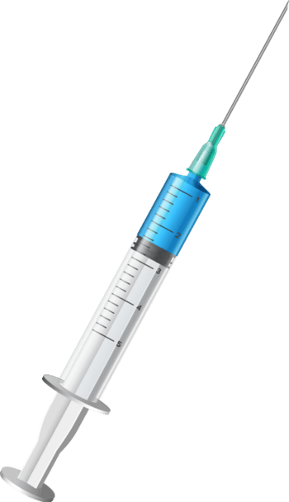
01疫苗和预防接种
疫苗
疫苗是将病原微生物（如细菌、病毒等）通过人工减毒、灭活或利用基因重组等方法制成的用于预防传染病的生物制剂。
预防接种
将细菌或病毒经适当处理后以无害形式（疫苗）接种人体，使机体免疫系统形成记忆。当以后真的细菌或病毒侵入人体时，免疫系统能通过回忆反应识别出来，并产生快速的免疫应答，消灭入侵的细菌或病毒，从而使受种者避免因感染而致病。

Slide 11
02疫苗的分类
一、按照疫苗性质划分
灭活疫苗
减毒疫苗
vs
疫苗中的细菌或病毒经处理活性完全丧失
疫苗中的细菌或病毒经处理丧失致病性，但仍保留活性
接种后可促使人体产生抗体，获得免疫力
接种后可促使人体产生抗体，获得免疫力
受种者不会因毒力减弱的细菌/病毒致病，安全性相对较高
受种者因毒力减弱的细菌/病毒不致病或仅轻微致病

Slide 12
02疫苗的分类
二、按照国家政策划分
一类疫苗
又称计划免疫疫苗，是指政府免费向公民提供，公民应当依照政府的规定受种的疫苗，如乙肝疫苗、百白破疫苗、脊髓灰质炎疫苗等等。
二类疫苗
指专家建议接种，由公民自费并且自愿接种的其他疫苗，如五联疫苗、Hib疫苗、水痘疫苗、肺炎疫苗等等。这类疫苗在多数发达国家已列入计划免疫疫苗范围之内，我国也正在逐步努力，实现一些二类疫苗进入免费范围。

Slide 13
03疫苗接种列表
一类疫苗（免费，必须接种） | 地区
卡介苗 | 结核
麻疹疫苗 | 麻疹
麻风腮疫苗 | 麻疹、风疹、腮腺炎
流脑 | 流行性脑脊髓膜炎
乙脑 | 流行性乙型脑炎
甲肝疫苗 | 甲型肝炎
百白破疫苗 | 破伤风、百日咳、白咳
乙肝疫苗 | 乙型肝炎
二类疫苗（国家推荐，知情同意） | 地区
AC+Hib三联疫苗 | 脑膜炎、肺炎（败血症、中耳炎、鼻窦炎等）
B型流感嗜血杆菌疫苗 | B型流感嗜血杆菌疫苗一起的肺炎】脑膜炎
口服轮状病毒疫苗 | A群轮状病毒引起的腹泻
水痘疫苗 | 水痘
13价肺炎球菌多糖疫苗 | 肺炎球菌感染
脊髓灰质炎疫苗 | 脊髓灰质炎
流感疫苗 | 流行性感冒
霍乱疫苗 | 霍乱
家长误区：二类疫苗不重要，接不接中无所谓。

Slide 14
03疫苗接种列表
有必要接种二类疫苗吗
01
02
03
一类疫苗和二类疫苗是一种行政分类，不是医学分类，二者的划分也不是绝对的，随着国家经济实力的提高，一类疫苗会越来越多的。
从医学和防病的角度看，所有上市的疫苗（包括一类苗和二类苗）都非常重要，而且有些二类疫苗针对的传染病对人们威胁很大，如Hib、流感、水痘等。
有些二类疫苗还是一类苗的有效补充，如脊髓灰质炎灭活疫苗（IPV）、五联疫苗等，针对部分患有禁忌症或免疫力低下的宝宝，可降低不良反应发生的几率。

Slide 15
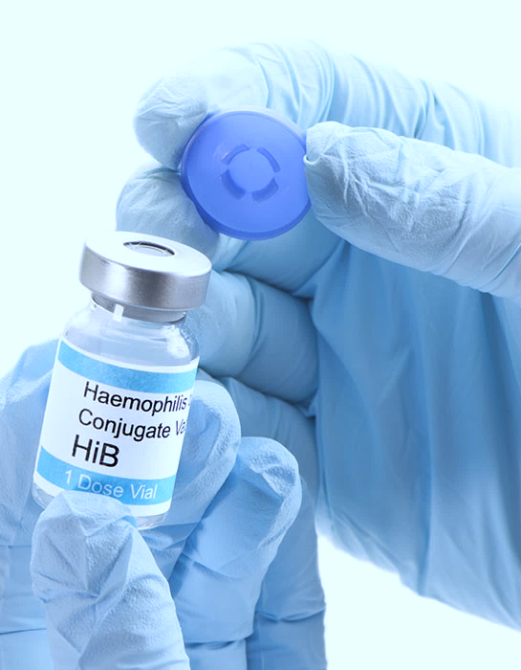
03疫苗接种列表
Hib疫苗-不让“b型杀手”有机可乘
Hib是b型流感嗜血杆菌的缩写。
建议家长2月龄开始为宝宝接种疫苗，即使完成3+1的免疫程序，让宝宝原理疾病威胁，越早接种越早保护。
Hib感染可导致细菌性脑膜炎、细菌性肺炎、败血症等严重疾病，在4-18月龄的儿童中发病率最高，一旦发病甚至会威胁生命。

Slide 16
03疫苗接种列表
水痘疫苗-远离“痘痘”的好办法
95%以上为显性感染
易并发细菌感染、肺炎、脑炎等
主要症状为驱赶部位的水疱疹
水痘是由水痘-带状疱疹病毒引起的传染性极强的疾病
幼儿，特别是集体生活的幼儿是高危易感人群

Slide 17
03疫苗接种列表
6月龄以下宝宝一旦患流感，有并发肺炎的危险
流感病毒
更可怕的是，在各阶段儿童中，6月龄以下宝宝的流感相关住院率和死亡率最高
6月龄以下儿童不适合接种现有已获上市许可证的流感疫苗，且大多数抗流感药物常规情况下不适用

Slide 18
03疫苗接种列表
流感疫苗-保护全家人
接种流感疫苗是预防流感的最有效手段。
流感主要通过空气飞沫传播，也可通过口腔、鼻腔、眼睛等处粘膜直接或间接接触传播，人群普遍易感。
世界卫生组织建议：6月龄以下的儿童不适合接种现有已获上市许可证的流感疫苗，应该通过母亲孕期接种和确保对婴儿密切接触者接种流感疫苗，使其得到保护。

Slide 19
。
03
疫苗接种注意事项
POINTS TO NOTE FOR VACCINATION
接种前准备工作
Advance Preparation
接种流程
Vaccination Process
接种注意事项
Points For Attention

Slide 20
01接种前准备工作
准备工作
准备好预防接种证，口罩等
尽量避免宝宝在睡眠状态中接种疫苗
01
02
Preparations
接种前一天给宝宝洗澡，保持接种部位清洁
换上干净、宽松的衣服，便于露出接种部位
03
04
服轮状疫苗等口服疫苗前30分钟避免喂奶、喝水，但也许避免饥饿状态
向医生说明宝宝的健康状况，如身体不适，要和医生确认补打的时间
05
06

Slide 21
02接种流程
1
2
3
4
5
预检取号
叫号登记
留观30min
缴费
接种
前四步可能只有短短十几分钟，但是接种后很关键，请家长们务必多多费心，注意观察宝宝状态

Slide 22
03接种注意事项
如有以下情况，请告知医生
惊厥、癫痫及脑部患疾等
对疫苗中任一成分过敏
01
02
有严重过敏史，易过敏体质
有免疫缺陷，或正在使用免疫抑制剂治疗
03
04
严重的心肝肾疾病，急性传染病，活动期结核
如果还在在前一次接种疫苗后出现了高热、惊厥、抽搐、注射部位肿块、荨麻疹等反应
05
06

Slide 23
03接种注意事项
下列情况暂缓接种
01
慢性病活动期间，不可接种疫苗
02
各种皮炎，化脓性皮肤病，严重湿疹
03
急性病期间，如感冒，发热且体温>37°或淋巴结肿大，肺炎，支气管炎等
04
身体不适，腹泻、剧烈呕吐等，如果小儿每天大便次数超过4次，需等待恢复后两周，才可服用脊灰、轮状疫苗

Slide 24
03接种注意事项
接种后注意事项
Points To Note After Vaccination
接种后留院观察30分钟，无任何不适后方可离开
接种当天避免羊肉、鱼虾、海参等易过敏食物
01
02
离开时请给宝宝穿好衣服，谨防吹风着凉，保管好接种证
接种当天尽量多喝水或喝奶，2-3天内避免剧烈运动
03
04
服用轮状疫苗等口服疫苗30分钟后再喂奶、喂水或其他热的食物
05
24小时内不洗澡，三天内不游泳，24小时后洗澡不要搓洗接种部位
06

Slide 25
。
04
接种证的重要性
THE IMPORTANCE OF VACCINATION CERTIFICATE
接种证简介
Introduction Of Vaccination Certificate
接种证的重要性
Significance Of Vaccination Certificate

Slide 26
01接种证及重要性
免疫预防接种证
预防接种证是儿童预防接种的记录凭证，每个儿童都应当按照国家规定建证并接受预防接种。
接种证的重要性
必备证件
疫苗信息
宝宝上幼儿园、小学、初中、大学，甚至出国的必备证件
如果宝宝去外地接种，别忘了让医生详细记录疫苗信息
1
2
仅有一本
3
4
谨慎保管
每个宝宝只有一本，每次打针时必须携带
平常要放好，保管好，不要随意涂画，卷曲

Slide 27
。
05
提问与互动
QUESTIONS AND INTERACTIONS
现场互动
Live Interaction
现场问题
Live Questions

Slide 28
01现场互动
Q1
Q2
Q3
宝宝发烧且体温超过多少度，需要暂缓接种疫苗？
接种疫苗后需要留院观察多长时间，无不适后方能离去？
接种完疫苗后多长时间不能洗澡，多长时间不能游泳？

Slide 29
02现场问题
QUESTION

Slide 30
计划免疫科
接种希望，保护未来！
THANK YOU

